Slide 1
Kelionė į jurbarką
Greta Krylovaitė, Benita Pryšmantaitė, Gvidas Jucius, Justina Zakaraitė, Kristupas Šimkus, Dovydas Vilčinskas, Rokas Rimkus, Astijus Jomantas. 2cd
2022-05-24

Slide 2
TURINYS
Jurbarko parko dvaras
Sudargo piliakalniai
Panemunės pilis
Raudonės pilis
Užduotys

Slide 3
Jurbarko parko dvaras
Jurbarko dvaras yra pačiame Jurbarko mieste, vakariniame pakraštyje. Čia, gražiame parke, ant kairiojo Mituvos kranto kunigaikštis Vasilčikovas pastatė stilingus rūmus, praplėtė parką ir visą jį aptvėrė raudonų plytų mūro tvora. Netoli pagrindinių rūmų buvo pastatyti dar du namai, vadinami flygeliai (sparnai).
Pietiniame flygelyje gyvendavo kunigaikščių tarnai, čia seniau galėjo būti ir dvaro raštinė. Šiaurinis flygelis buvo ištaikingai įruoštas ir skirtas kunigaikščio šeimos nariams arba svečiams. Netoli šiaurinio flygelio, šiaurės rytų pusėje buvo pastatyta nedidelė, bet gana puošni mūrinė cerkvė. Buvęs dvaro parkas įkurtas XIX a. viduryje. Parkas driekiasi siaura juosta Mituvos kairiajame krante ir lengvai pasiekiamas tilteliu, esančiu šalia švenčių estrados. Parko teritorija užima apie 9 ha. teritorijos ir yra mišraus išplanavimo. Centrinėje dalyje įrengtas parteris, kurį juosia iš rytų į vakarus einančios privažiavimo alėjos kilpa. Pagrindinė alėja jungia klasicistinio stiliaus rūmus su buvusiais puošniais dekoratyviniais vartais. Pro juos buvo patenkama į miestelio gatvę. Antrieji vartai - šiaurės rytų dalyje

Slide 4
Sudargo piliakalniai
Ant Nemuno kranto, prie sienos su Kaliningrado sritimi, pačiame Šakių rajono pakraštyje atsiveria penkių Sudargo piliakalnių kompleksas, menantis čia vykusias lietuvių kovas su kryžiuočiais. Viduramžiais čia stovėjo viena svarbiausių gynybinių pilių kovose su kryžiuočiais. Jų pulkai dažnai puldinėjo Sudargą, ir 1317 metais kryžiuočiams pavyko sudeginti Sudargo pilį, gynusią kelią į Lietuvą. Kautynėse didikas Sudargas žuvo, o jo šeimyna pateko į nelaisvę. Gyvenvietė buvo žvėriškai nusiaubta. Po šių įvykių pilis neatstatyta, tačiau pati gyvenvietė neišnyko. Niekur Lietuvoje nepamatysi tokios panoramos, kaip čia - nuo Vorpilio piliakalnio. Čia pat papėdėje - pilkai melsva Nemuno juosta. Jeigu diena giedri ir skaidri, o regėjimas geras, anapus Nemuno galima įsižiūrėti net už 30 kilometrų esančius Tauragės kaminus. O akyliausieji giriasi, vakaruose įmatą net Ragainės ir Tilžės bokštus.
Susipažinti su šia ypatinga vieta pradėkite nuo miestelio centre išlikusių senosios bažnyčios pamatų. Sudargas taip pat reikšminga vieta Lietuvos knygnešių istorijoje, čia buvo Didžiojo knygnešio Martyno Sederevičiaus veiklos centras.

Slide 5
Panemunės pilis
Panemunės pilis – renesanso stiliaus rezidencinė pilis Jurbarko rajone, Pilies I (arba Vytėnų) gyvenvietėje, pastatyta ant aukšto Nemuno kranto. Architektūros paminklas.
Greta pilies yra senas, jau sulaukėjęs parkas su 5 kaskadiniais tvenkiniais. Jis labai nuniokotas, pokario laikais iškirtus šimtametes liepas ir kitus medžius. Parke išlikusi 1937 m. statyta Vytėnų laidojimo koplyčia, saugomas Gelgaudų ąžuolas. Iš pradžių pilis vadinosi Panemunės vardu pagal dvarą, kurio žemėse pastatyta. Vėliau ją perėmus Gelgaudams, ji vadinta Gelgaudų pilimi. Po 1831 m. sukilimo pasikeitus savininkams prigijo Zamkaus vardas. XX a. pradžioje netoliese įsikūrus Vytėnų kaimui, pradėta vadinti Vytėnų pilimi. Šiuo metu vėl vadinama pirminiu savo vardu.
1597 m. Žemaičių pakamario Stanislovo Stankevičiaus-Bielevičiaus Panemunės dvarą įsigijo vengrų kilmės dvarininkas, miško pirklys Jonušas Eperješas. Jis 1604 m. pradėjo statydinti renesansinę rezidencinę pilį. Manoma, kad statinio architektas – Vilniaus Žemutinės pilies rekonstrukcijos autorius Petras Nonhartas. Pilis baigta statyti 1610 m., tačiau vėliau ne kartą buvo pertvarkyta.

Slide 6
Raudonės pilis
Pirmosios pilys Nemuno pakrantėj statytos dar apie 1300 metus kaip kovų su kryžiuočiais gynybiniai postai. Po Žalgirio mūšio jų svarba sunyko. Tačiau pilys atgimė XVI–XVII a., kai Nemunas tapo prekybos keliu.
XVI a. pabaigoje miško pirklys Krišpinas Kiršenšteinas (iš Prūsijos kilęs miško eksportuotojas) Raudonėje pagal olandų architekto Petro Nonharto projektą pasistatė renesanso stiliaus įtvirtintus dvaro rūmus – pilį.
XVII a. antrojoje pusėje didelius perstatymus atliko Lietuvos didysis iždininkas ir Lietuvos didysis sekretorius Jeronimas Krišpinas-Kiršenšteinas (pilį pastačiusio pirklio anūkas), įrengęs čia savo rezidenciją. Tai buvo pilies klestėjimo metai. Vėliau, išmirus Kiršenšteinams, įsikūrė jų giminaičiai Olendskiai XVIII–XIX a. keliskart perstatė pilį (daugiausia pagal klasicizmo tradicijas; autorius galėjo būti architektas Laurynas Stuoka-Gucevičius).
1944 m. rugpjūčio 6 d. vokiečiai susprogdino pietinį didįjį bokštą (34,5 m aukščio), kuris virsdamas sugriovė dalį pietinio korpuso ir 1965 m. pilis buvo atstatyta.

Slide 7
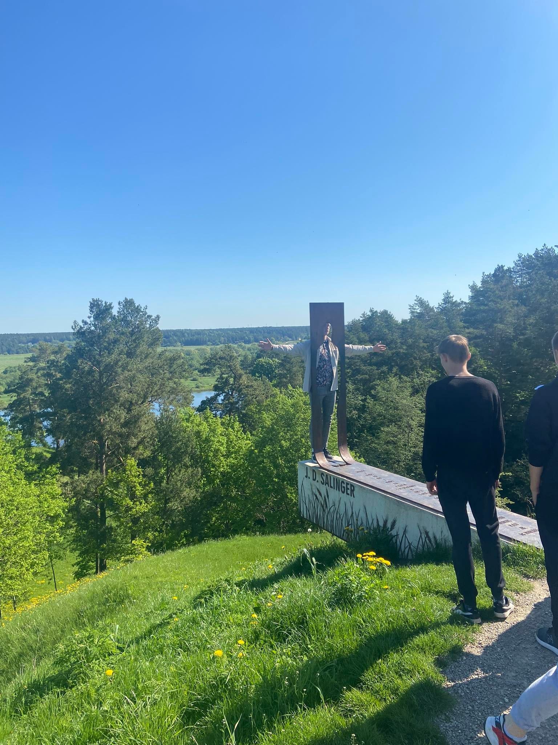
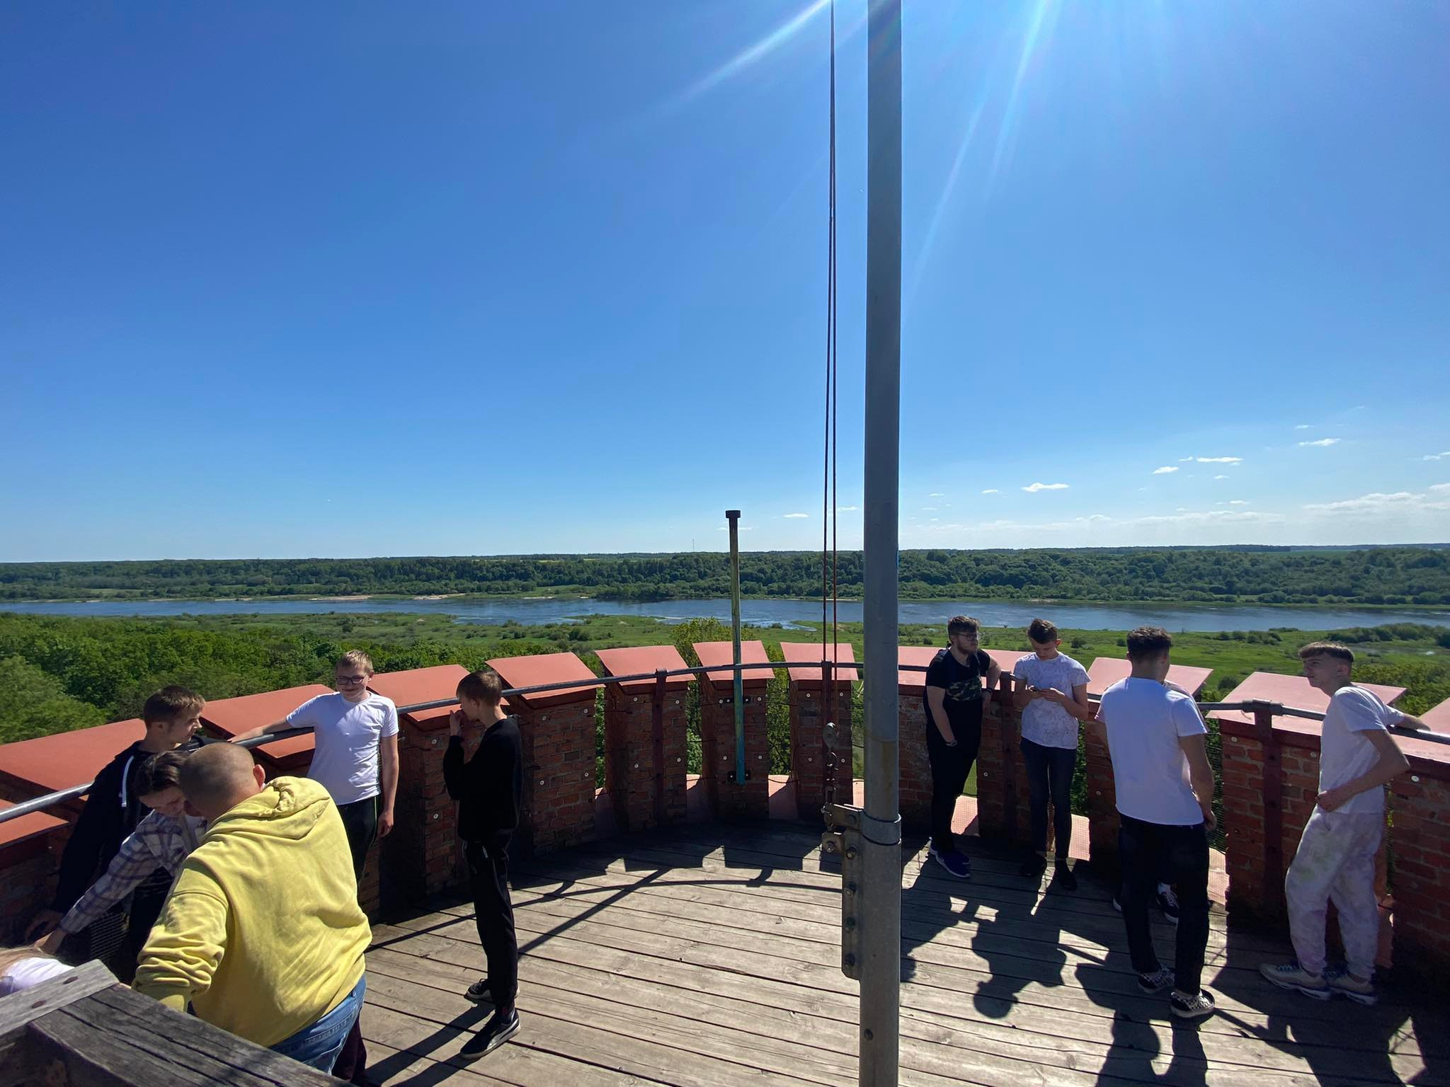
Kelios nuotraukos padarytos mokinių.
Raudonės pilis
Jurbarko dvaro parkas
Sudargo piliakalnis
Panorama iš Raudonės pilies bokšto

Slide 8
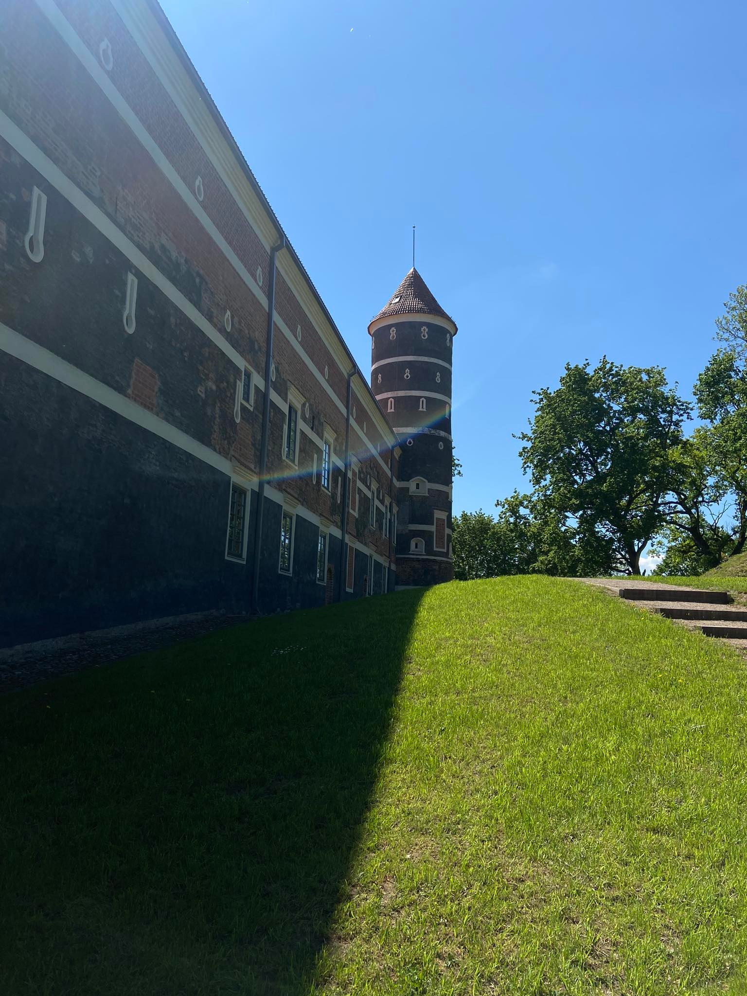
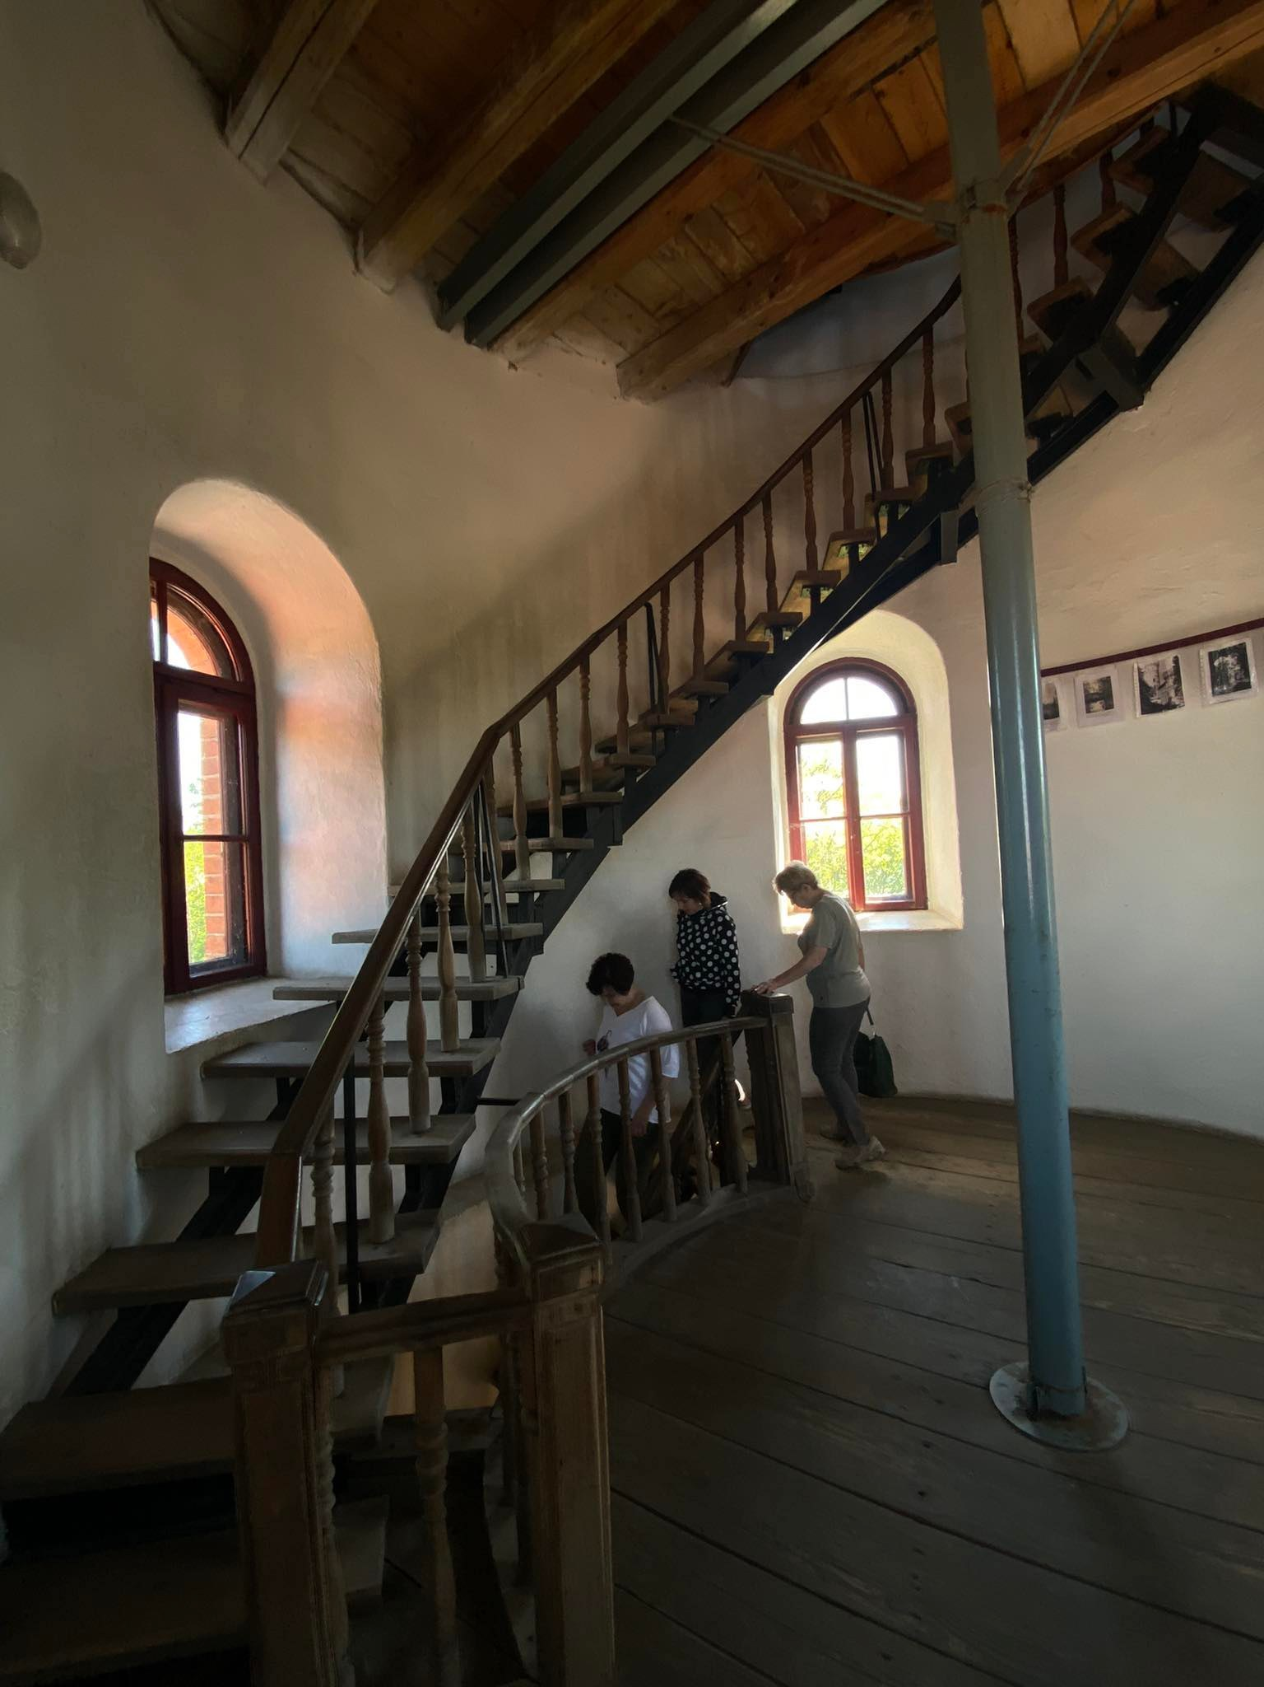
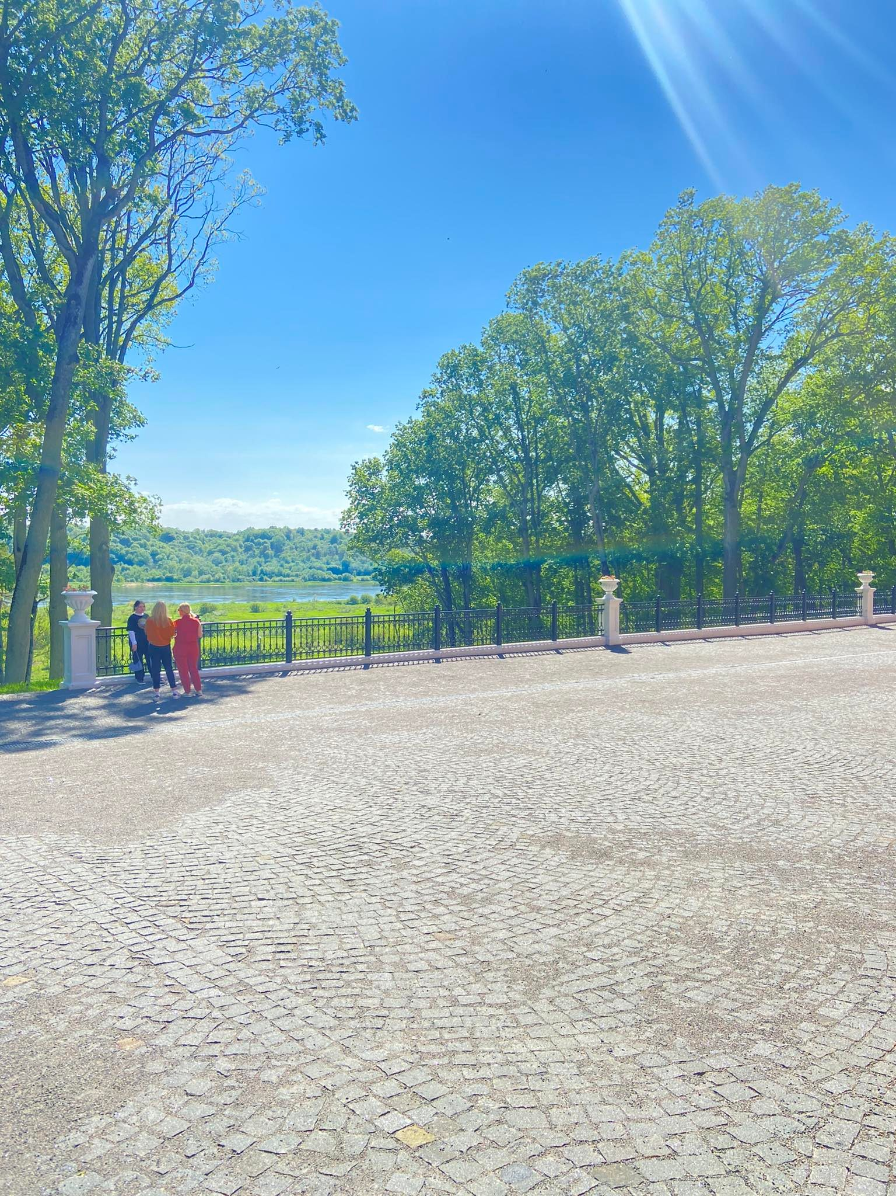
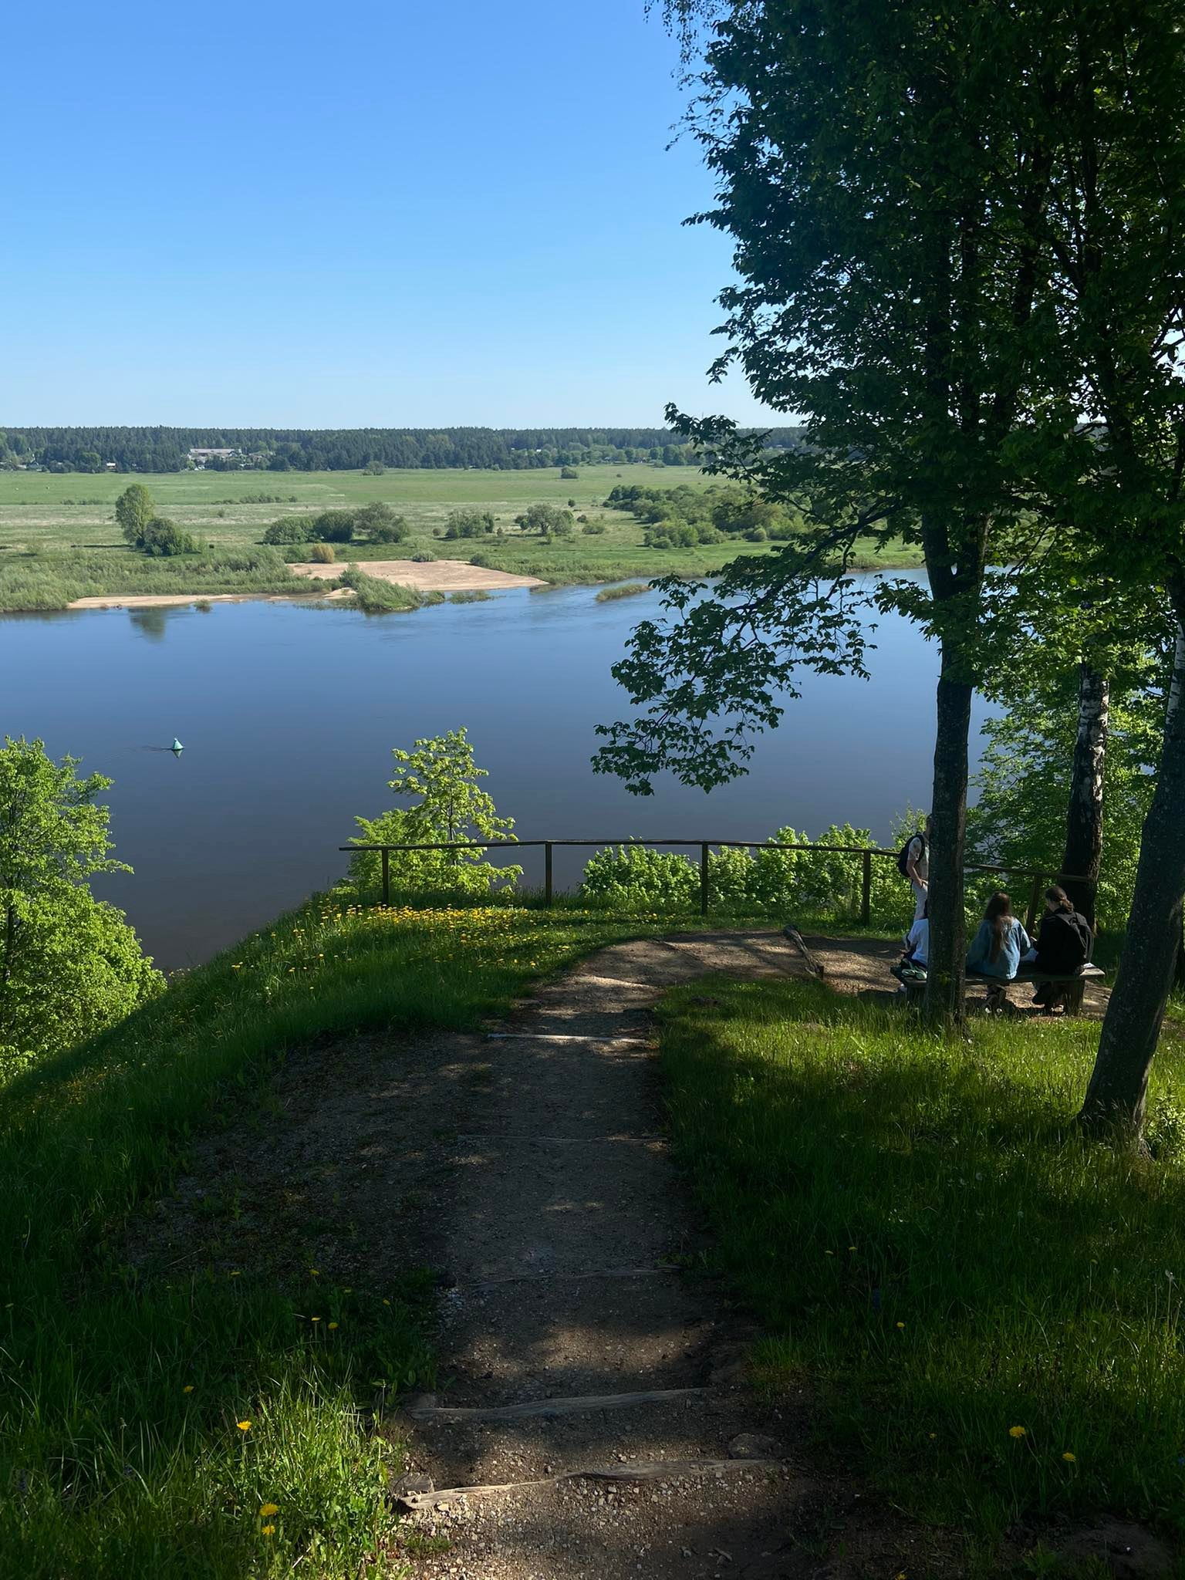
Sudargo piliakalnis
Panemunės pilis
Raudonės pilies parkas
Sudargo piliakalnis
Raudonės pilies bokšto vidus

Slide 9
Matematikos užduotys
Iš pradžių išsimatavome vieno medinio laiptelio aukštį, kuris buvo 0,19 m. tada suskaičiavome laiptelių skaičių ir sudauginome, tada išmatavome betoninių laiptų aukštį, kuris buvo 0,18 m. ir sudauginome iš laiptelių skaičiaus, tada išmatavome viršaus dydį, kuris buvo 2,84 m. gavome 29,99 m.
Gavome 4,51 m. paklaidą

Slide 10
Tada skaičiavome sunaudotą medieną bokšto laiptams. Naudojome formulę V=a*b*c. Išsimatavome medinių laiptelių ilgi, plotį i aukštį ir sudauginome kiek buvo laiptų. Gavome apytikslų kiekį kiek buvo sunaudota medienos, o tai yra 10,99 m³

Slide 11
Reikėjo apskaičiuoti kambario tūrį, kadangi kambarys buvo apskritimas, todėl išmatavome spindulį, kuris buvo 3,35 m., susiradome kambario aukštį – 4,69 m. Tad mes skaičių $π$=3,141592654 padauginome iš spindulio kvadrato ir kambario aukščio gavome apytiksliai 165,27 m³.

Slide 12
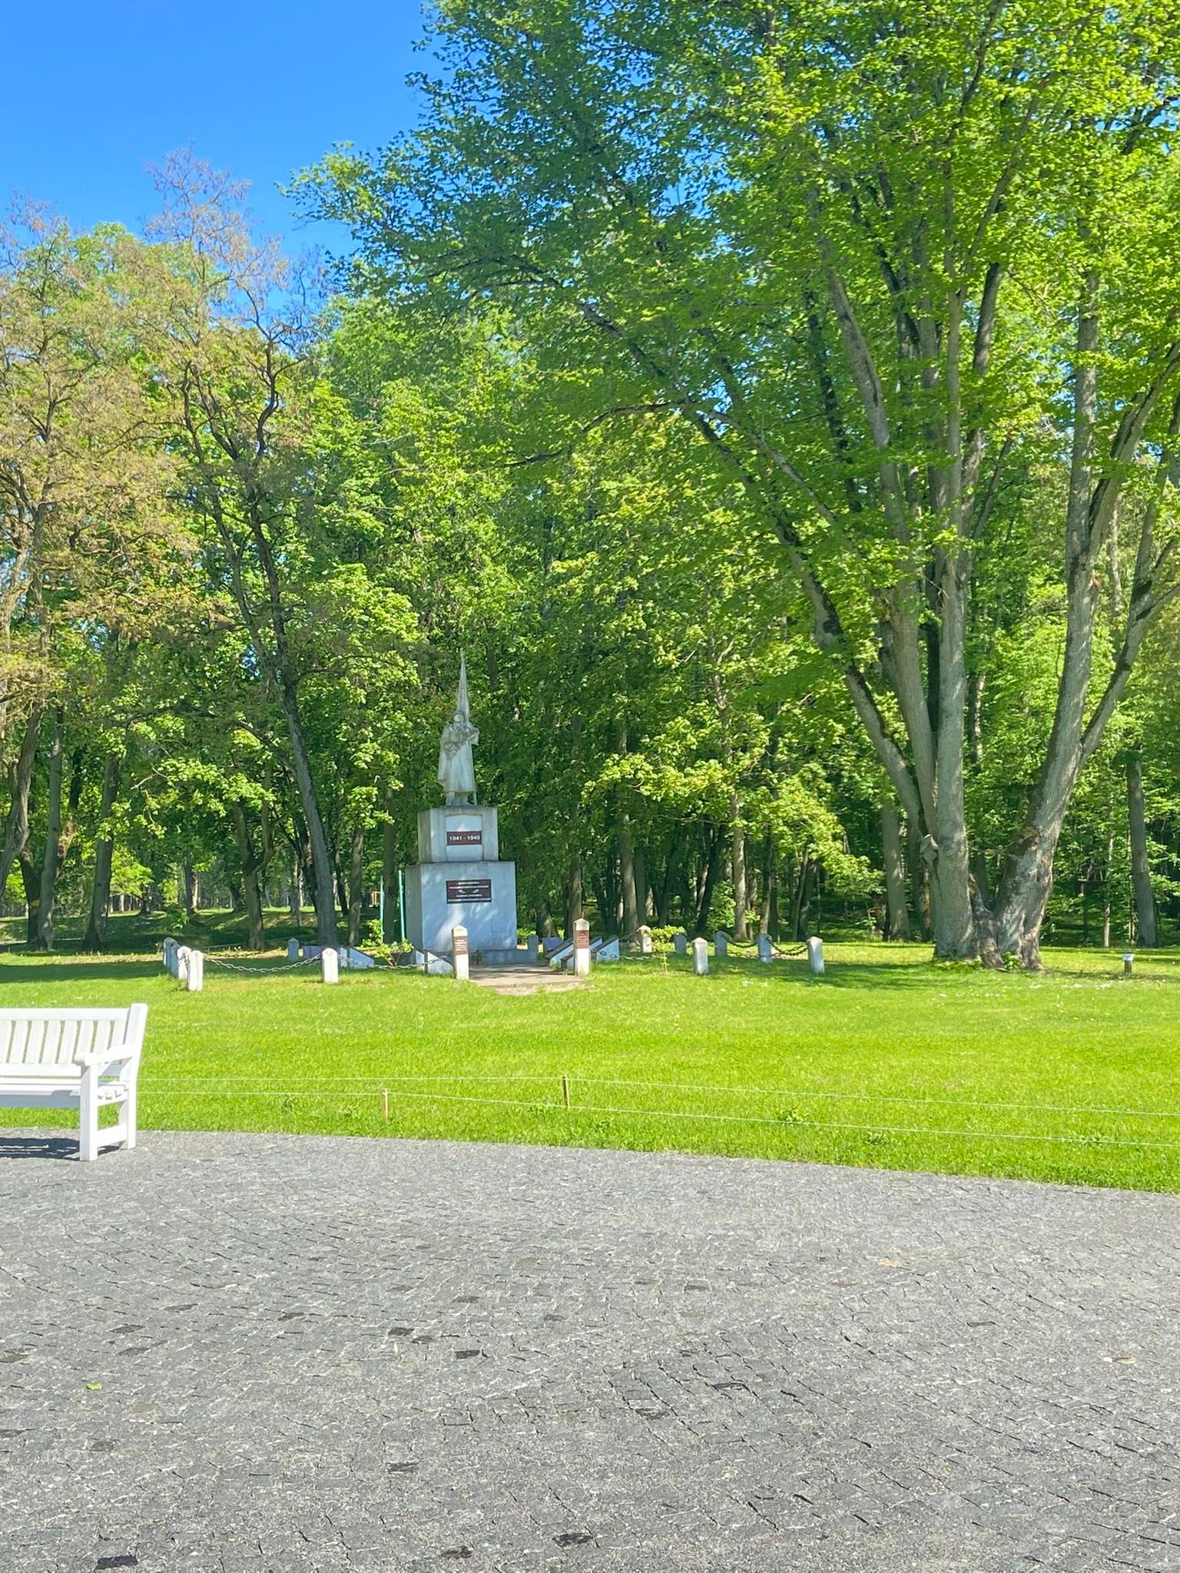
Biologijos užduotis
2020 metų pabaigoje buvo pradėtas tvarkyti pilies parkas, kuris bus pritaikytas lankymui ir pažinimui. Savivaldybė informuoja, kad bus sutvarkyta parko planinė – erdvinė struktūra, išsaugoti vertingi augalai, iškirsti mažiau vertingi medžiai, atgaivinamos nykstančios alėjos. Prasidėjus pilies parko tvarkymo darbams dalis visuomenės pasipiktino, jog kertami senoliai medžiai, tai sukėlė daug diskusijų viešojoje erdvėje, buvo rengiamos peticijos.
Parko medelynus sudaro vietiniai klevai, liepos ir beržai su ąžuolų ir skroblų priemaiša. Alėjose auga europiniai maumedžiai ir juodosios pušys.

